Slide 1
員工使用說明手冊

Slide 2
目錄
首頁
員工登入
員工資料表
員工後臺管理系統
產品後台系統
修改員工資料

Slide 3
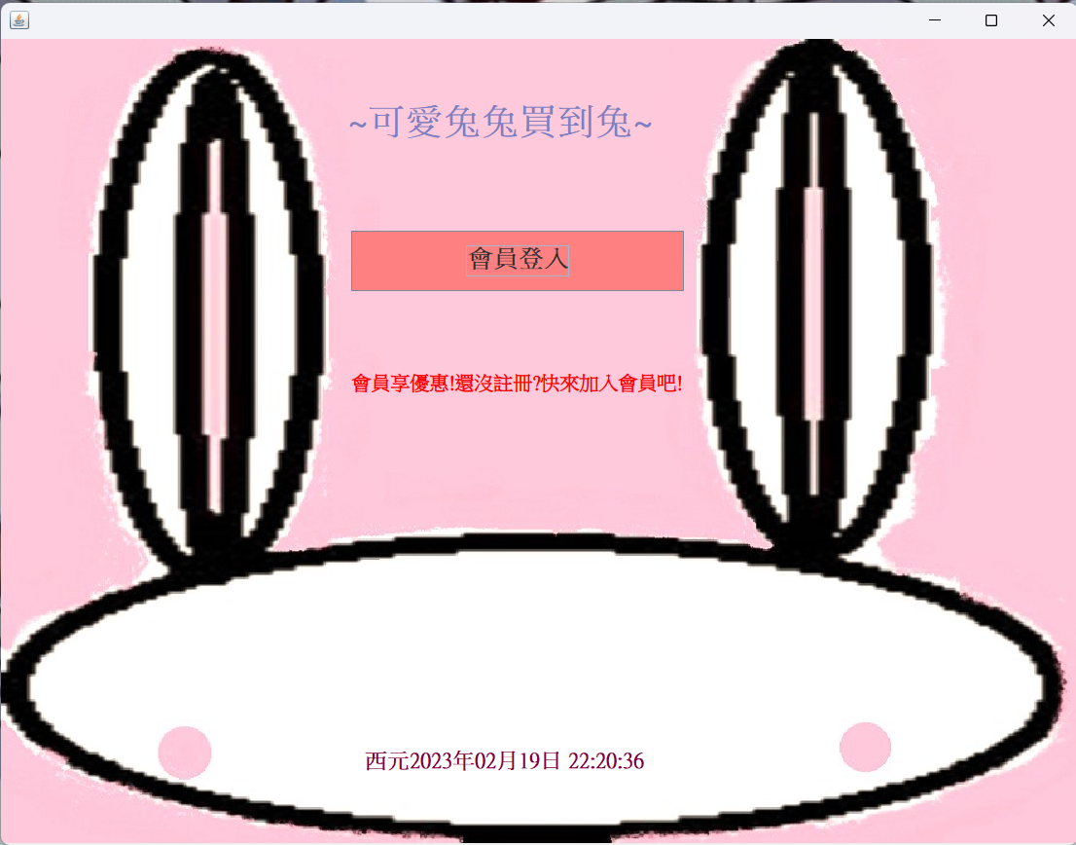
按此進入員工登入系統

Slide 4
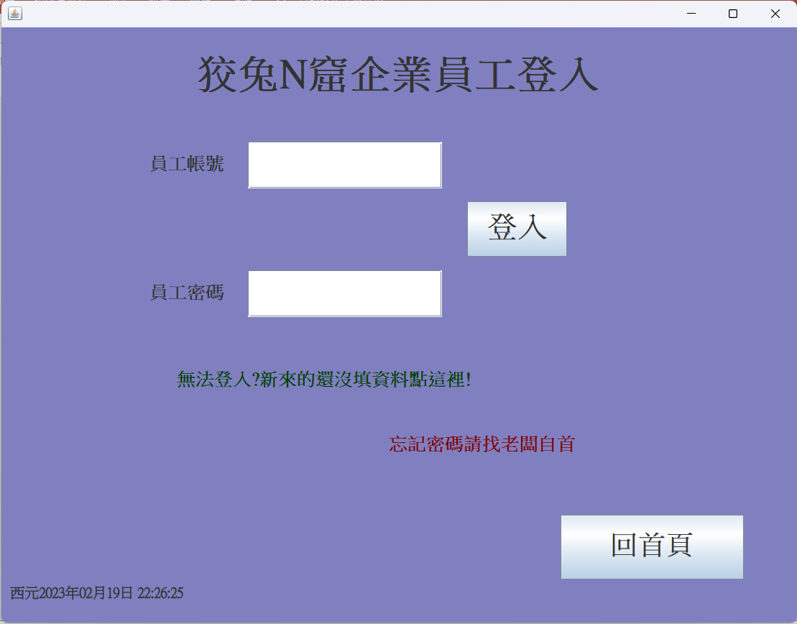
登入進入後台管理系統
新員工未填資料請點此填表

Slide 5
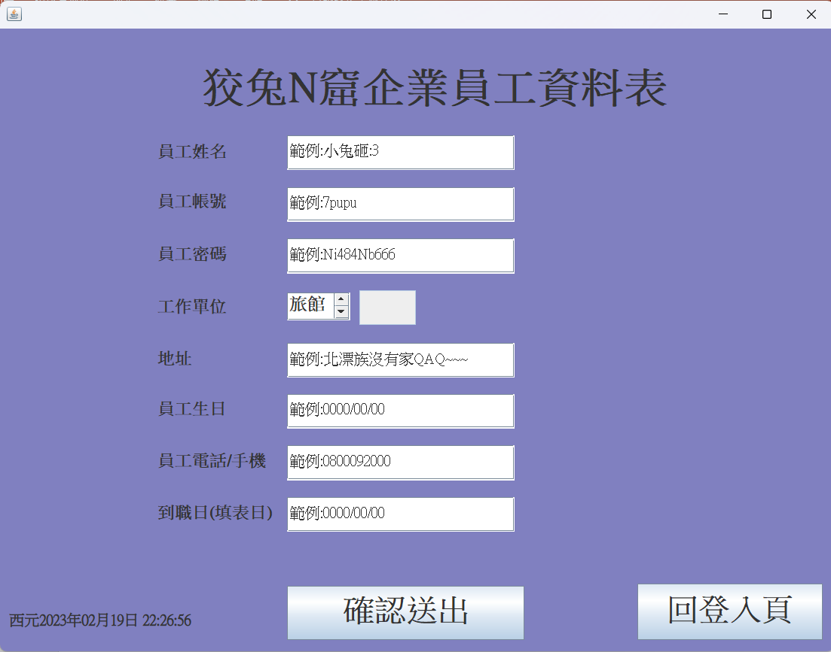
按上下選擇工作單位,滑鼠點至旁邊格子顯示工作單位
若入職日為填表日則寫填表日
填表按此
成功後回員工登入頁

Slide 6
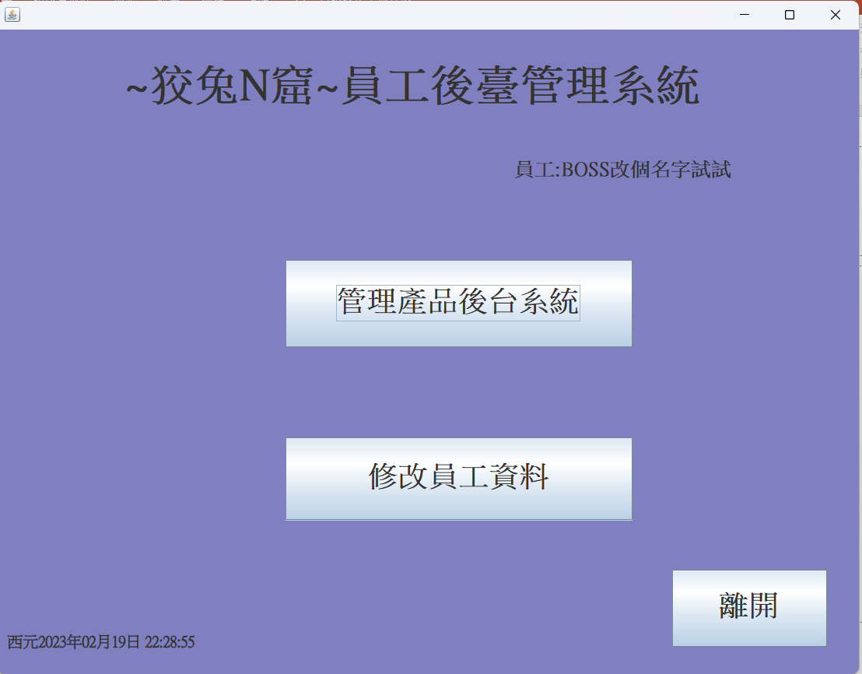
點此進入2023可愛兔兔年菜館
及
可愛兔兔無人旅館後台
點此修改員工資料

Slide 7
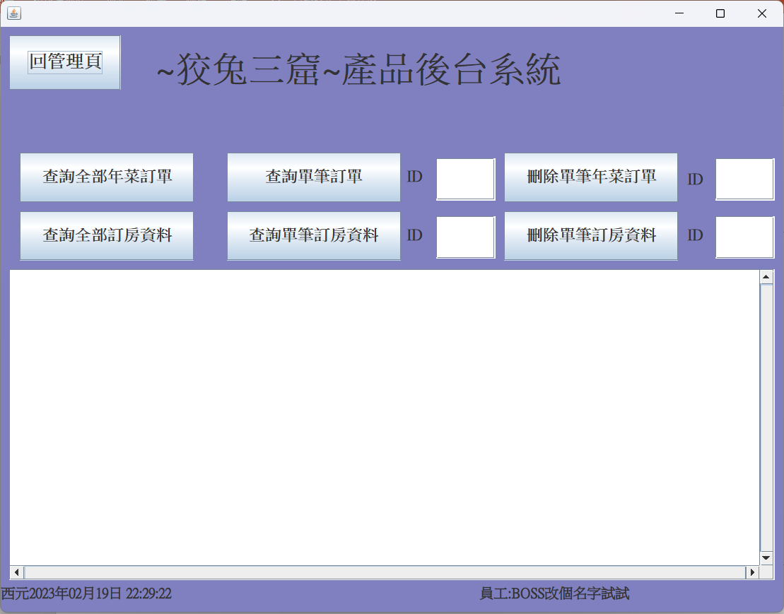
查詢單筆年菜訂單專用ID欄
刪除單筆年菜訂單專用ID欄
刪除單筆訂房資料專用ID欄
查詢單筆訂房資料專用ID欄
刪除訂單/資料需重新查詢
才能看到刪除後變化
查詢資料顯示區

Slide 8
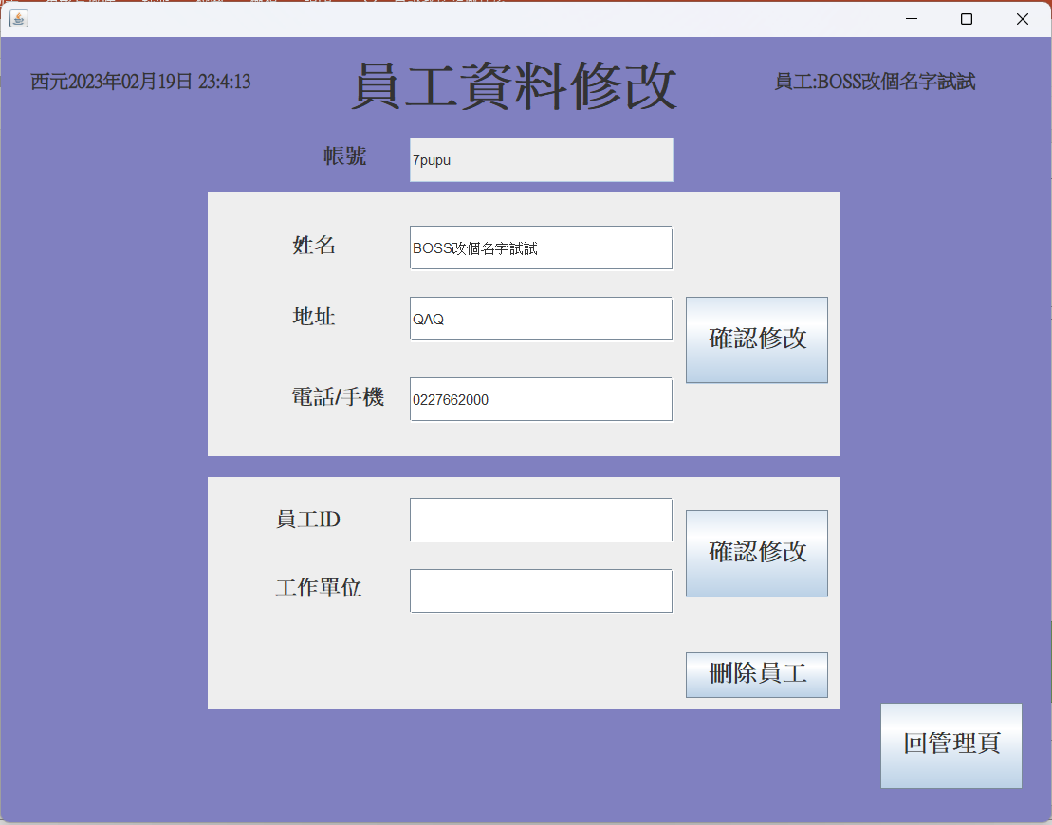
管理階層才可操作

